Slide 1


Slide 2

Diseño y Gestión de un
Centro de simulación
Desde el Punto de vista
del Audio y Video
Pablo Fuenzalida Meza

Slide 3

Diseño
Se define como el proceso previo de configuración mental, "prefiguración", en la búsqueda de una solución en cualquier campo.
Utilizado habitualmente en el contexto de la industria, ingeniería, arquitectura, comunicación y otras disciplinas creativas.
Notes:
Preconfigurción en búsqueda de una solución
Ámbitos tales como la ingeniería.
Diseño viene del italiano dibujo.

Slide 4
Simulación
Reproducción de un fenómeno real mediante otro más sencillo y más adecuado para ser estudiado.
Audio
El concepto se emplea para nombrar a la técnica que permite grabar, transmitir y reproducir sonidos.
Video
Sistema de grabación y reproducción de serie de fotogramas que contiene sonido sincronizado.

Slide 5

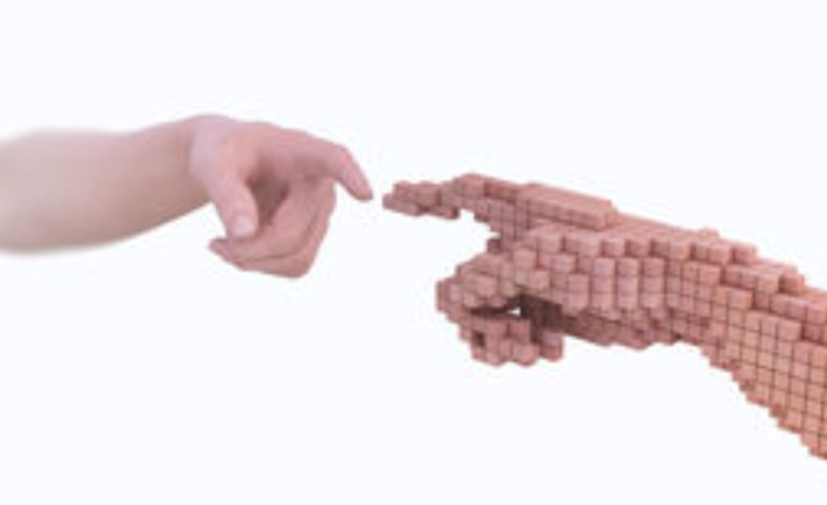
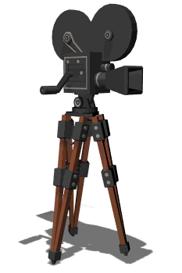

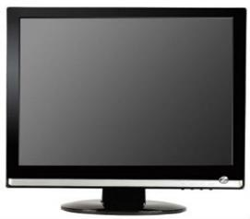


Slide 6
Simulación parte del currículum
Planificación
Hacer un estudio de las tecnologías disponibles
Una deliberación de que quiero para mi centro
Factor económico puede ser relevante
Convencer a la autoridad
Estar convencidos de que quieren
deben de defender su proyecto
Buscar el objetivo trazado siempre

Slide 7
Simulación parte del currículum
Instalaciones
Dos posibilidades
Metros cuadrados disponibles
Espacios construidos “otorgados”

Slide 8
Simulación parte del currículum
Asesoría del experto
Es quién estará de lado del centro y pone especificaciones a cumplir
Debe de relacionarse con todas las especialidades
Arquitectura
Obras Civiles
Electricidad
Climatización
Corrientes débiles
El Audio-Video debe ser “la niña bonita”
Notes:
Ejemplo Arquitectura: Espacio Rack / Sala de control 170 x 120 (50) / Cielo americano
Obras civiles Bandejas porta conductores, normas a cumplir por tuberías
Electricidad: cuidado con contaminación electro magnética / iluminación que tipo, lúmenes, temperatura
Climatización: Aire molesta a los micrófonos
Y muchos otros

Slide 9
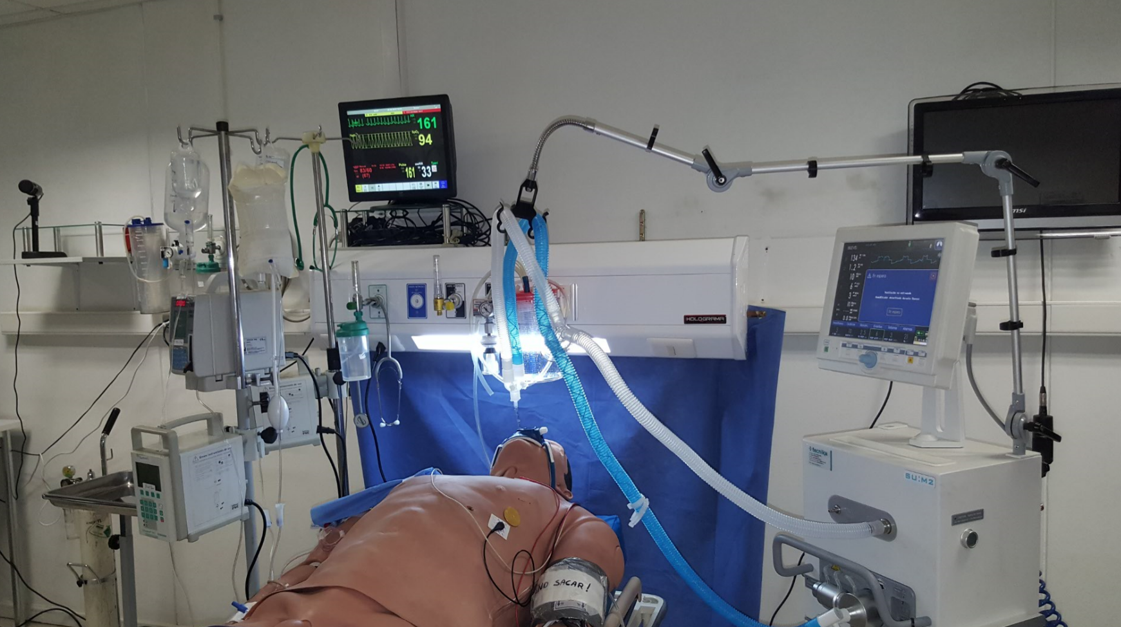
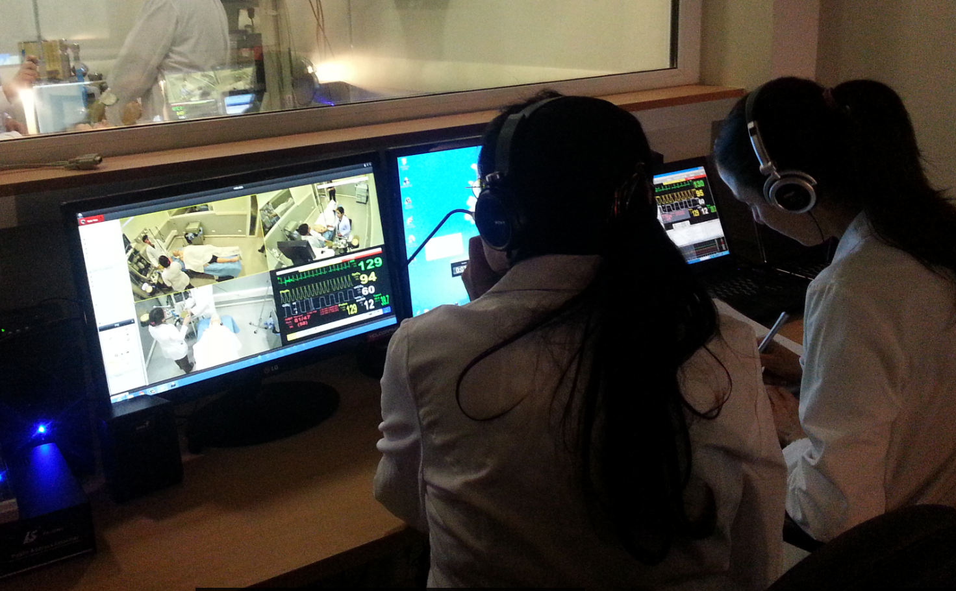

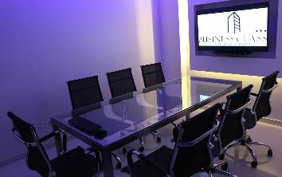
Instancias del Audio-Video
Corriendo Escenario

Slide 10



Instancias del Audio-Video
Debriefing

Slide 11
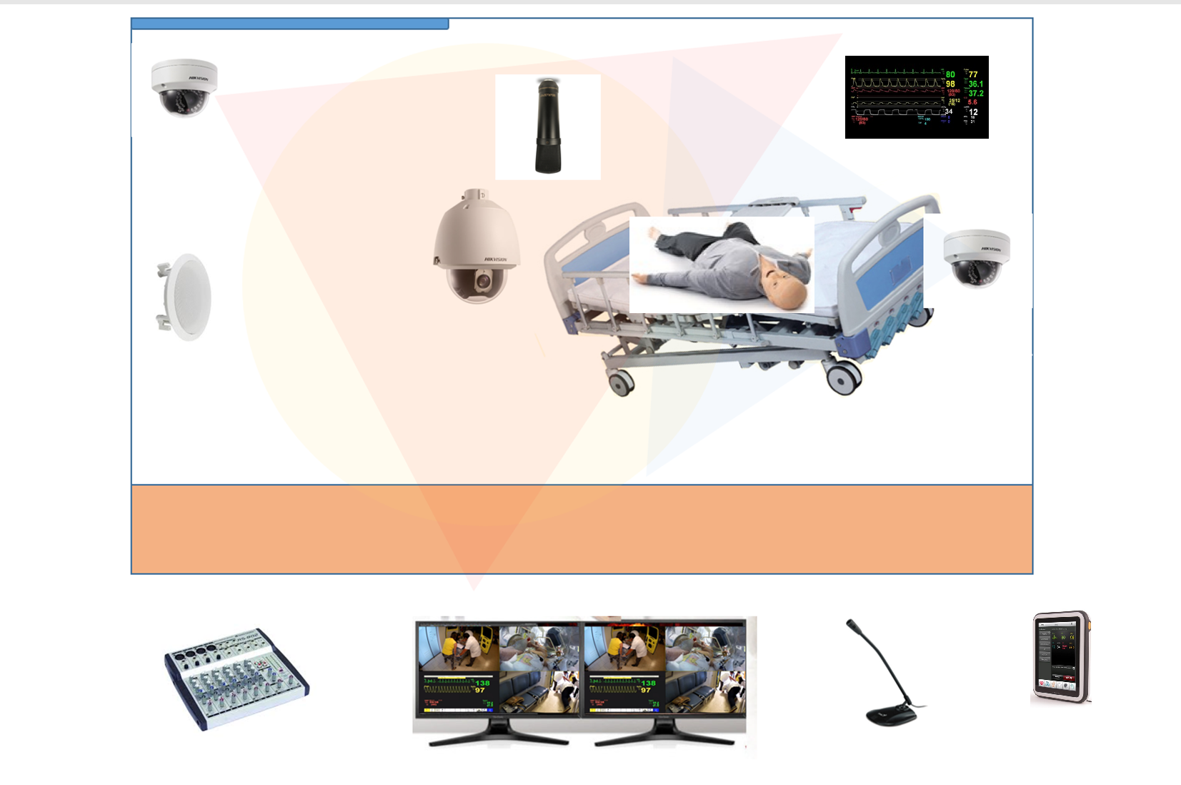
Sala de Alta Fidelidad

Slide 12
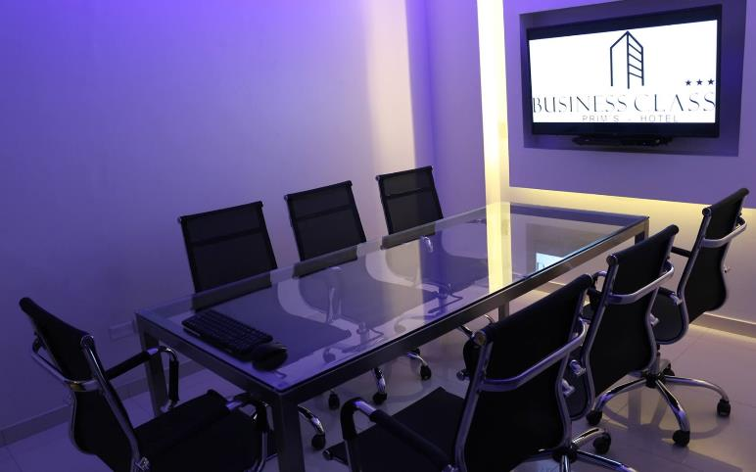
Sala de Debriefing

Slide 13
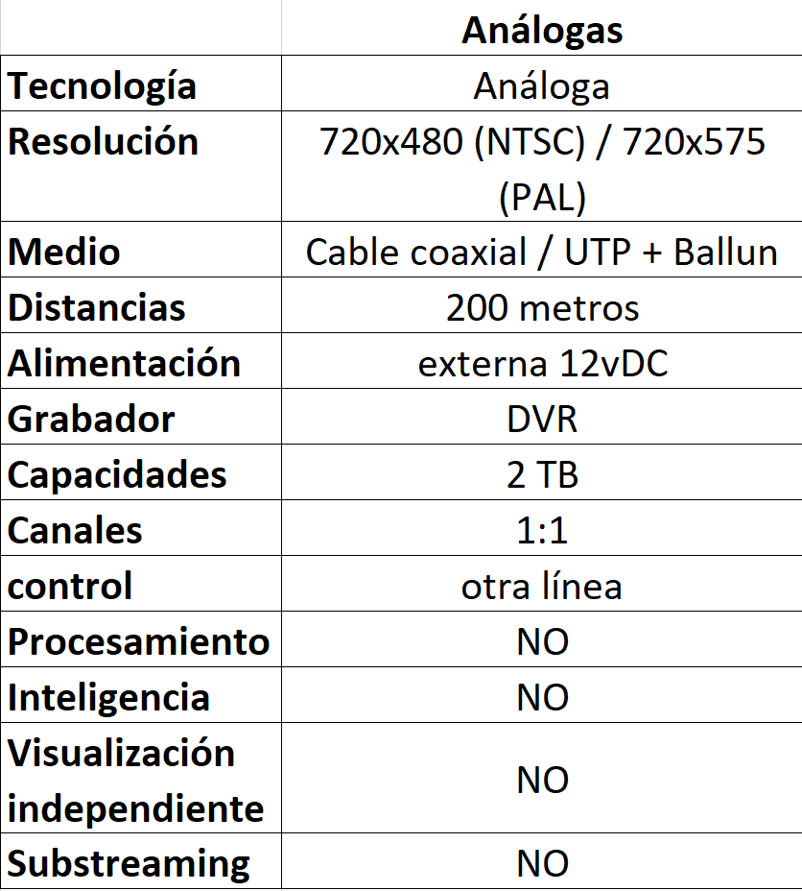
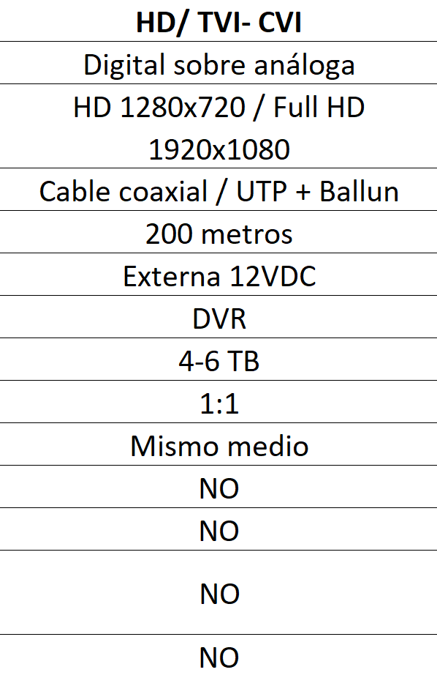
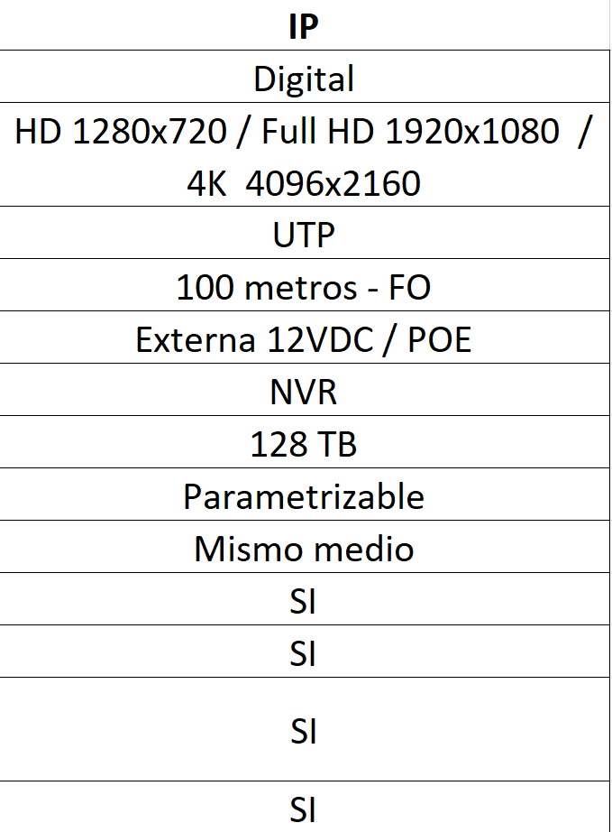
Sistema de Cámaras
Comparativa

Slide 14
Cámaras IP
Mayor resolución, proporción 16:9
Transportable sus datos digitales
No son poderosas en el sonido (códec)
“desfase” en el audio
Grabaciones y despachos de múltiples maneras

Slide 15
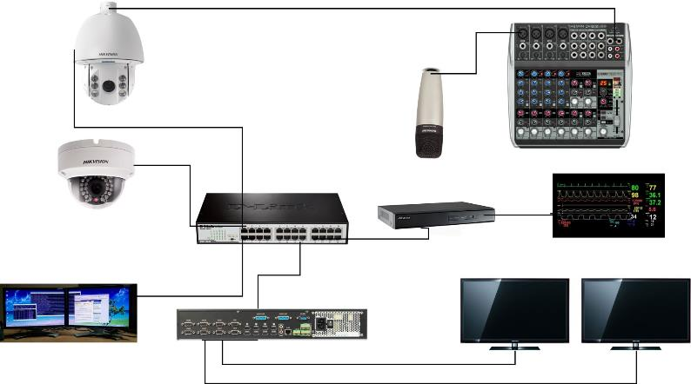
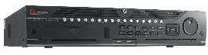


Diagrama de una solución

Slide 16
Opciones
Soluciones paqueteadas
El centro de amolda a la solución
Costosas
Al día de hoy, las más nuevas incluyen plataforma WEB y muchas funcionalidades extras para el centro
Distintas resoluciones
Servicio Cautivo
Integración
La solución se amolda al centro
Costos más asequibles
Más dispositivos involucrados para cada función
Mejores resoluciones
Mejoras con distintas marcas y nuevos dispositivos
Servicio es abierto

Slide 17
Recomendaciones de implementación
La empresa que se adjudique debe de:
Cumplir normativas TIA para la instalación
Tiene que ser más que una relación de venta
Idealmente conocer el “negocio” de la Simulación
Asesoría continua
Capacitaciones
Considerar contrato de mantención

Slide 18
Recomendaciones de Gestión
Considerar la contratación de personal técnico permanente o soluciones alternativas. No existe el súper hombre.
Se debe de conformar un equipo interdisciplinario, el operador es importante.
El docente debe de entender como funciona su centro en el ámbito técnico.

Slide 19
Recomendaciones de Técnico
Cerrar siempre las puertas, minimizarán el efecto acople al máximo.
Si se encuentran más de un escenario corriendo en simultaneo, se recomienda el uso de audífonos.
Preparar la secuencia de grabación antes de correrla.
Si hay más de un escenario a realizar, parar la grabación, generar procesos de nombre y dejar preparado para el siguiente.

Slide 20
Presentación
Documento adicional
La presentación
Consultas a: pafuenza@holograma.cl
www.holograma.cl/congreso
MUCHAS GRACIAS

